Slide 1



Digital Wallet: Launch Strategy
The Future of Digital Payments in Macedonia
Изработиле:
Аљбана Јашар
Стефан Врглески
Ева Балкоска
Јана Николоска
Златко Малиминов
Мила Јовчевска
Мариа Јовчевска

Slide 2
01
Испраќањето пари на пријатели преку традиционални банкарски сметки е премногу формално, ригидно и заморно. Бара размена на долги и комплицирани трансакциски сметки (IBAN).
Главни проблеми на
Gen Z и Millenials
02
Активното штедење пари е тешко бидејќи бара голема дисциплина, а традиционалните штедни сметки изгледаат невидливи, не носат моментално задоволство и се далеку од краткорочните желби.
03
Хартиените сметки лесно се губат, а пребарувањето низ генерички извештаи од банка прави да биде невозможно да се запомни што точно било купено, што води до нервоза околу потрошените пари (проблемот „каде ми отидоа парите?“).

Slide 3
Наши Решенија на проблемите
01
02
03
Iute Vibe
Iute Jar
Iute Lens
Решение: Го претвора испраќањето пари во социјално искуство (како порака со GIF или гласовна). Се елиминираат комплицираните IBAN сметки и непријатноста при делење трошоци со пријателите.
Решение: Автоматско штедење со заокружување на секое плаќање до најблиските 10 денари. Штедењето е безболно, а напредокот кон целта (на пр. „Нови AirPods“) е визуелно гемифициран на почетниот екран.
Решение: Автоматски зачувува дигитална, пребарлива сметка по секое плаќање со QR-код. Го решава хаосот со изгубени хартиени сметки и прашањето „каде ми отидоа парите?“.

Slide 4
01
02
Iute Vibe
Iute Jar
Студенти седат во кафуле и на крајот од дружењето треба да ја поделат сметката. Наместо непријатни пресметки и барање ситни пари, со lute брзо и лесно си префрлаат средства меѓусебно. Процесот е едноставен, модерен и без непотребно чекање.
Корисник поставува лична цел за штедење, како патување или одмор. Преку lute апликацијата лесно следи колку пари има заштедено и постепено го полни својот „jar“. На визуелен и мотивирачки начин, штедењето станува поорганизирано и подостапно.
Корисничко искуство
03
Iute lens
Корисникот е оптоварен со многу сметки и нема јасен преглед каде ги троши парите. Со lute Lens, апликацијата автоматски ги организира и прикажува трошоците по категории. Така, корисникот добива подобра контрола врз своите финансии и полесно планира за во иднина.

Slide 5
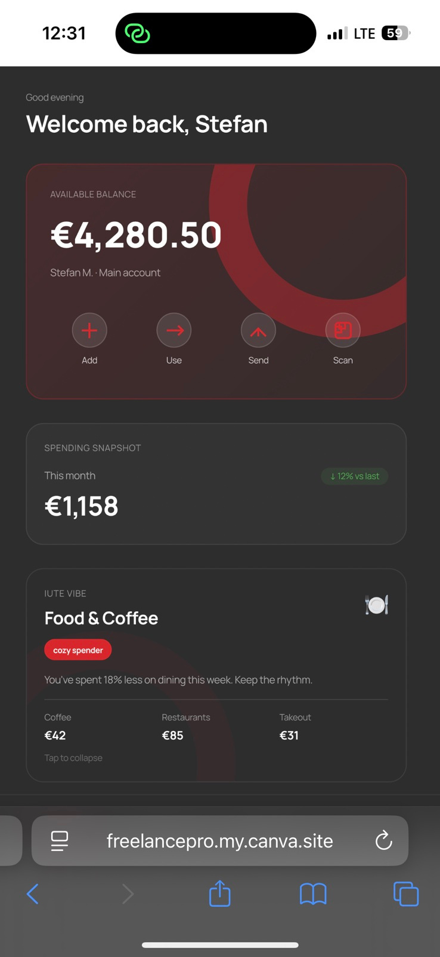
Iute digital wallet mockup
01
Управување со главниот буџет
Следење на наменски заштеди
02
Категоризација и аналитика на трошоците
03

Slide 6
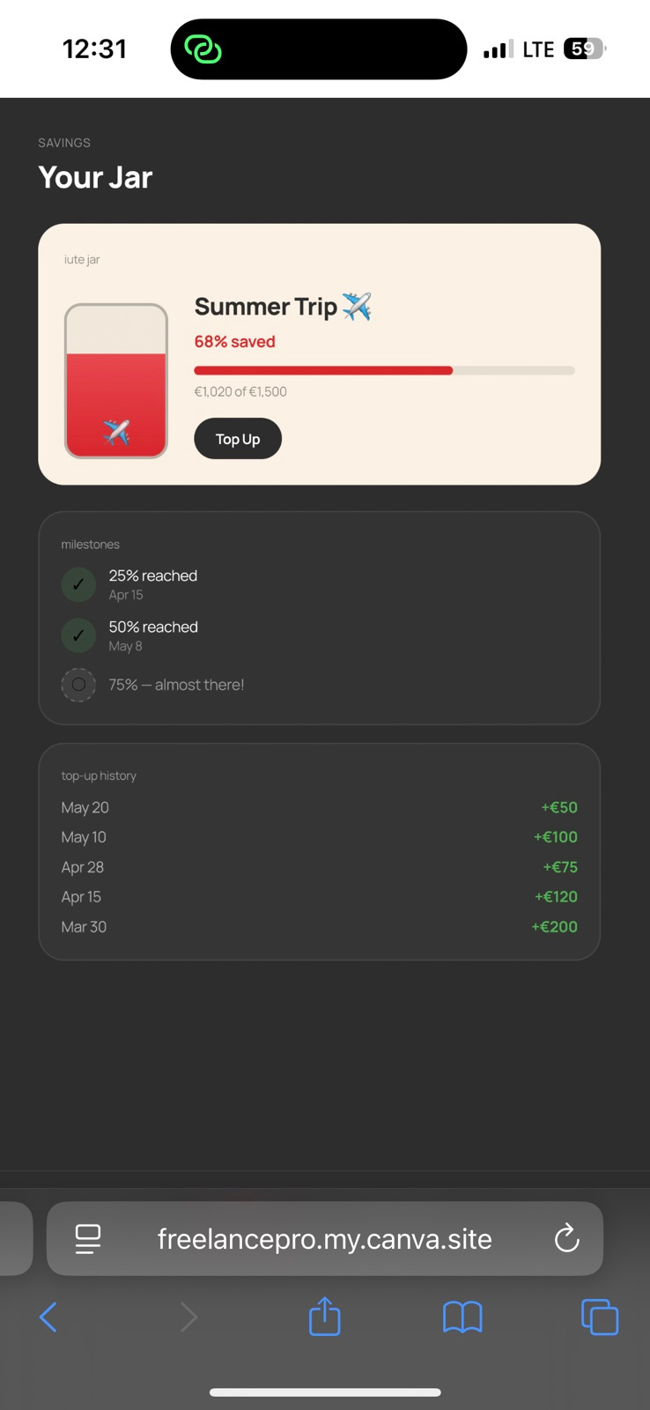
Iute digital wallet mockup
01
Креирање финансиски цели
02
Визуелен напредок
03
Месечен историјат

Slide 7
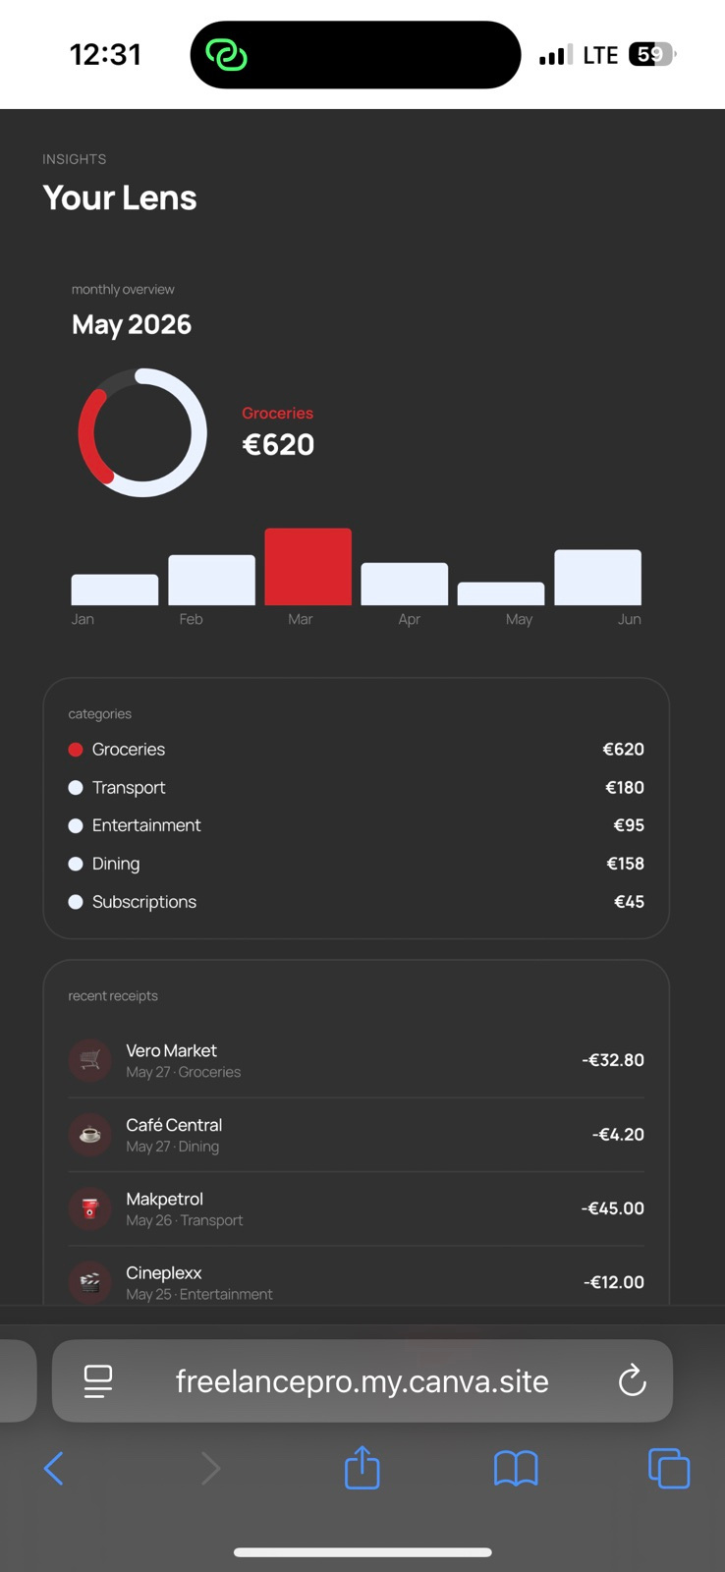
01
Месечен извештај
Iute digital wallet mockup
02
Графички приказ
03
Категоризација на одливите

Slide 8
Идеја за настап на пазарот (Go to Market idea)
Кампањата „Без IBAN“ (The "No IBAN" Campaign): Чиста гeрила таткика. Налепници на банкомати, универзитетски огласни табли и огледала во тоалети кои велат: „Сè уште праќате IBAN-и? Има подобар начин.“ QR-кодот води до преземање на iute Pay. Ниски трошоци, голема љубопитност, длабоко локално.
iute Предизвик (TikTok/Reels): Предизвик на социјалните мрежи каде што се снимате како плаќате нешто со iute Pay на неочекувано место — во автобус, на пазарска тезга, делење шаварма во 2 часот по полноќ. Хаштаг: #iutemoment. Најдоброто видео освојува 10.000 iutePlus поени.
iute x Универзитетски партнер: Партнерство со студентските сојузи на УКИМ, ФОН и СЕЕУ. iute Pay станува официјален начин за плаќање на настани на студентските сојузи, оброци во кантини и кампус услуги. Вградена посветена публика, институционален кредибилитет, секојдневна употреба.

Slide 9
Благодариме за вниманието!

